Slide 1
Междисциплинарный семинар
“Категории хаоса и порядка в естественных и гуманитарных науках”
ВШЭ-Нижний Новгород, 21 апреля 2023 г.
Блез Паскаль: между Наукой и Богом
К 400-летию со дня рождения Паскаля
Г.М. Полотовский
Высшая школа экономики – Нижний Новгород

Slide 2
«Полимат – это человек, интересующийся и занимающийся многими предметами»
Бёрк П. Полимат. История универсальных людей от Леонардо да Винчи
До Сьюзен Сонтаг. – М.: Альпина нон-фикшн, 2023. – 390 с.
Блезу Паскалю относительно повезло: его помнят не только
как философа, но и как теолога, математика и – в современном понимании – физика (благодаря знаменитому эксперименту, доказавшему существование атмосферного давления).

Slide 3
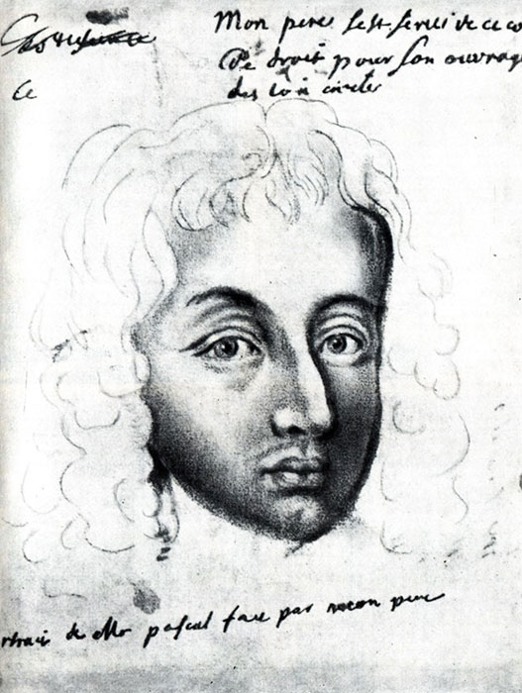
Блез Паскаль в возрасте 25 лет
Рисунок парижского юриста Жана Дома (1635 – 1696), товарища Паскаля,
которому после смерти Паскаля были доверены его личные бумаги.

Slide 4
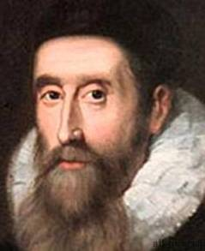
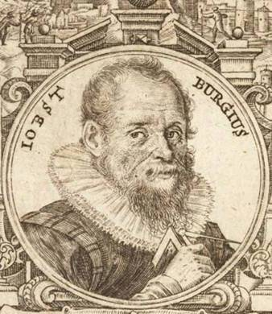
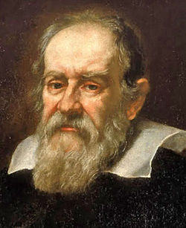
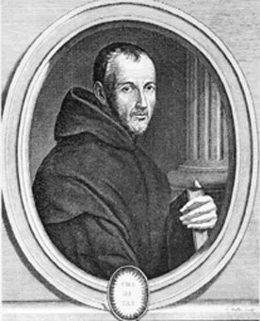
МАТЕМАТИКИ XVII ВЕКА
Джон Непер (1550 – 1617)
Йост Бюрги (1552 – 1632)
Галилео Галилей (1564 – 1642)
Иоганн Кеплер (1571 – 1630)
Марен Мерсенн (1588 – 1648)
Рене Декарт (1596 – 1650)
Пьер Ферма (1601 – 1665)
Блез Паскаль (1623 – 1662)
Христиан Гюйгенс (1629 – 1695)
Исаак Ньютон (1642 – 1727)
Готфрид Вильгельм Лейбниц (1646 – 1716)
Якоб I Бернулли (1665 – 1705)
Иоганн I Бернулли (1667 – 1748)

Slide 5
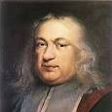
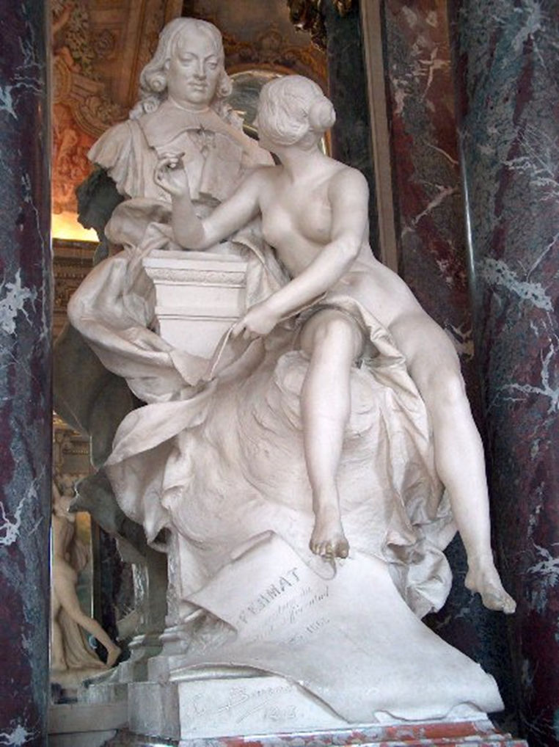
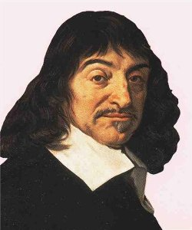
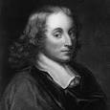
До XVII века математика – это геометрия, арифметика, тригонометрия и «начальная» алгебра.
В XVII добавились:
Аналитическая геометрия
Теория вероятностей
Теория чисел
П.Ферма
Р.Декарт
Комбинаторика
Дифференциальное и интегральное исчисления
Б.Паскаль
Проективная геометрия
Развитие вычислительной техники
(логарифмы и арифмометр).
Выделение алгебры в отдельную дисциплину,
совершенствование символики, отказ от однородности, формулировка «основной теоремы алгебры» (Альбер Жирар,1629).
Пьер Ферма и его Муза.
Теофиль Барро. 1898.
Новые формы организации науки (академии, научные журналы).

Slide 6
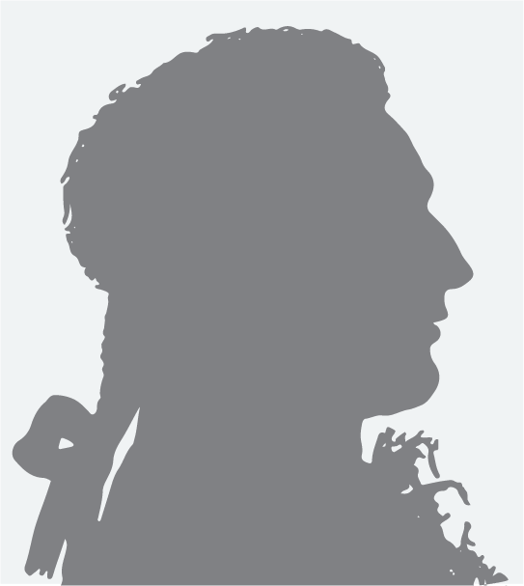
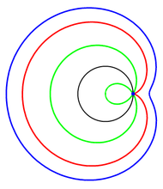
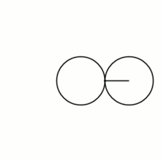
Улитка Паскаля – кривая, которую открыл и изучил
Этьен Паскаль
1588 - 1651
Кардиоида
Улитки Паскаля
ρ=2aсοsφ ± l

Slide 7
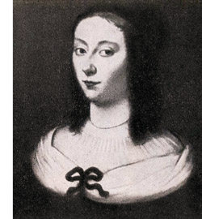
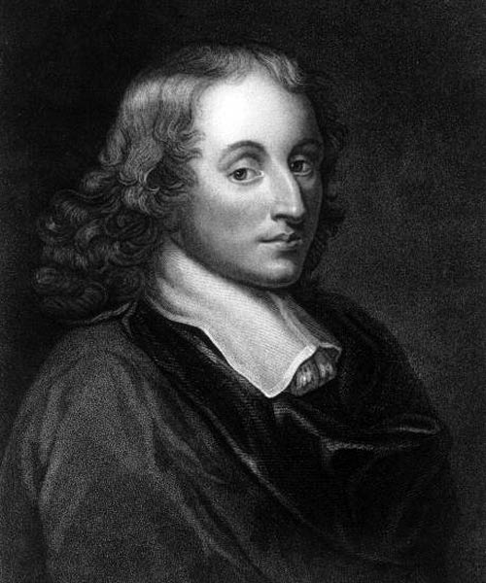
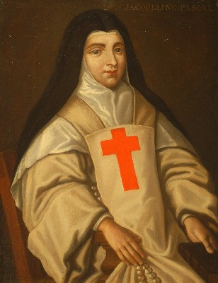
Биография - 1: Детство
Жильберта
1620 – 1687
Этьен Паскаль
1588 – 1651
Блез
1623 – 1662
Выбранный королевский советник
Нижней Оверни в Клермон-Ферране
Второй президент палаты сборов
в Монферране, затем в Клермон-Ферране
Жаклина
1625 – 1661

Slide 8
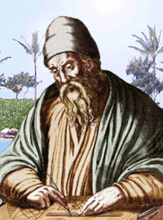
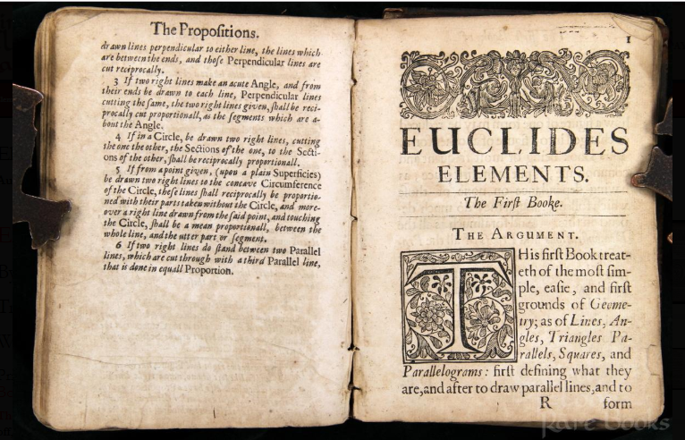
Блез Паскаль – вундеркинд
В 8 лет – тайна звучащей тарелки
В 11 лет – «Трактат о звуках»
В 12 лет, не имея никаких первоначальных познаний по геометрии, в том числе
не зная никаких геометрических терминов, «играючи» развил «для себя»
геометрию до 32-й теоремы Книги I «Начал» Евклида:

Slide 9
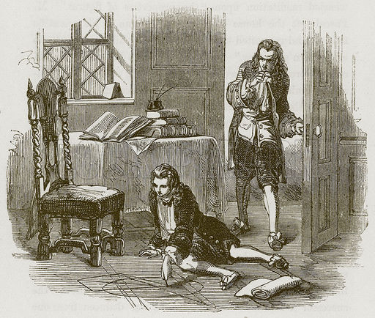
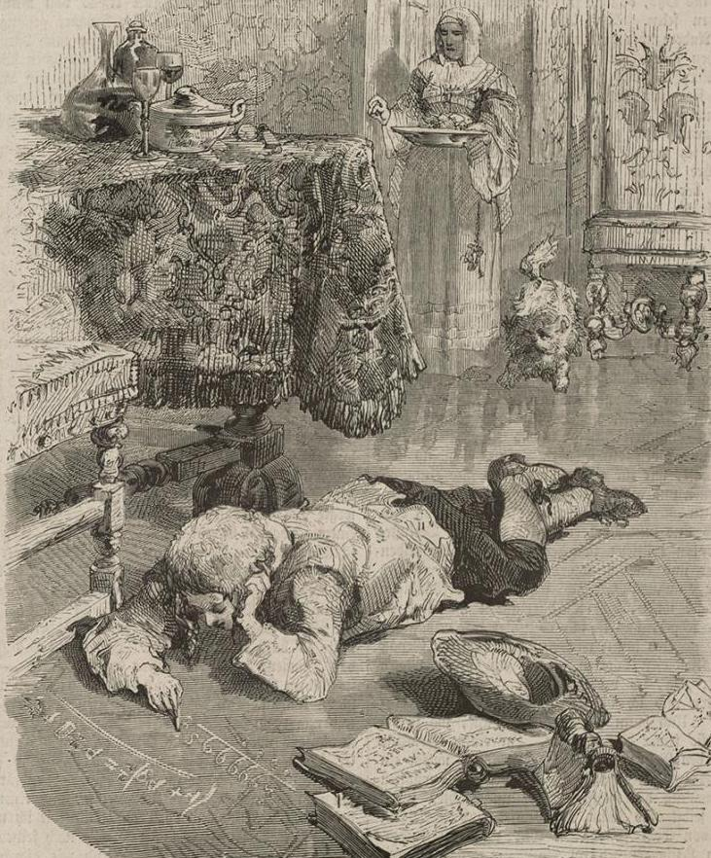

Slide 10
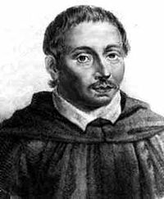
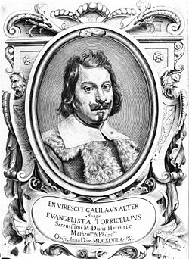
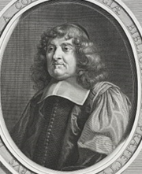
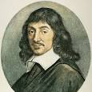
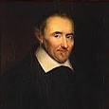
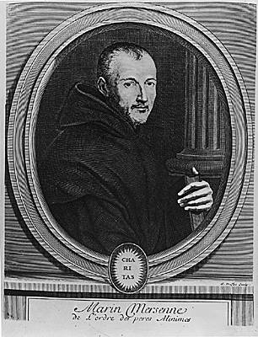
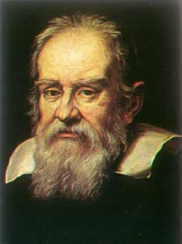
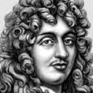
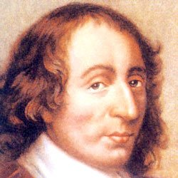
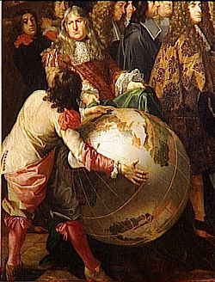
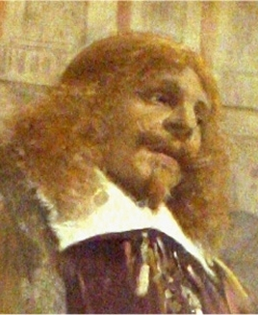
Э.Торричелли
Б. Кавальери
П.Каркави
Р. Декарт
П. Гассенди
Х. Гюйгенс
Г. Галилей
Марен Мерсенн
1588 – 1648
Э. Паскаль
П. Ферма
Б.Паскаль
Роберваль
с 13 лет!
Ж. Дезарг

Slide 11
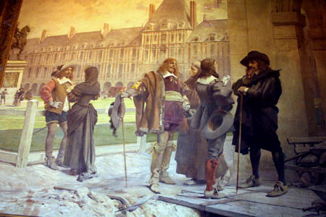
Роспись в Сорбонне: Дезарг, Мерсенн, Паскаль, Декарт
(Франсуа Фламенг (1856-1923))
Жерар Дезарг. «Черновой набросок подхода к явлениям, происходящим
при встрече конуса с плоскостью». 1639 г.

Slide 12
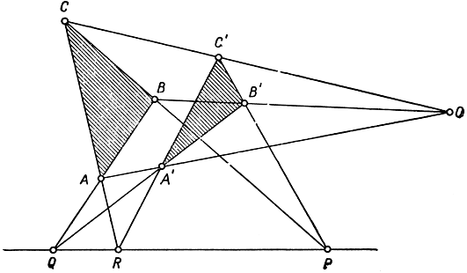
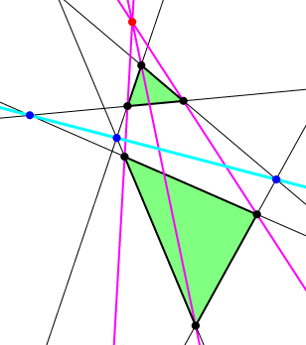
Жерар Дезарг. «Черновой набросок подхода к явлениям, происходящим
при встрече конуса с плоскостью». 1639 г.
Теорема Дезарга

Slide 13
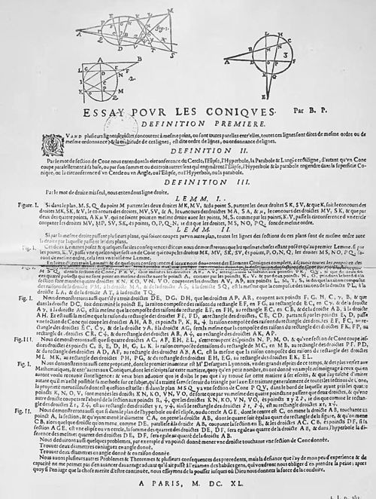
В 16 лет (1640 г.) Паскаль опубликовал «Опыт о конических сечениях»
A4
A3
47
39
Сохранилось два экземпляра: один хранится в национальной библиотеке Франции,
второй — в королевской библиотеке Ганновера, среди бумаг Лейбница

Slide 14
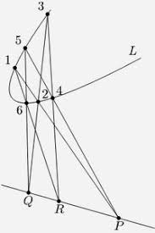
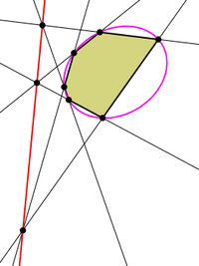
Теорема Паскаля
(Hexagrammum mysticum theorem)
Если шестиугольник вписан в коническое сечение (эллипс, параболу, гиперболу
или даже пару прямых), то точки пересечения трёх пар противоположных сторон
этого шестиугольника лежат на одной прямой.

Slide 15
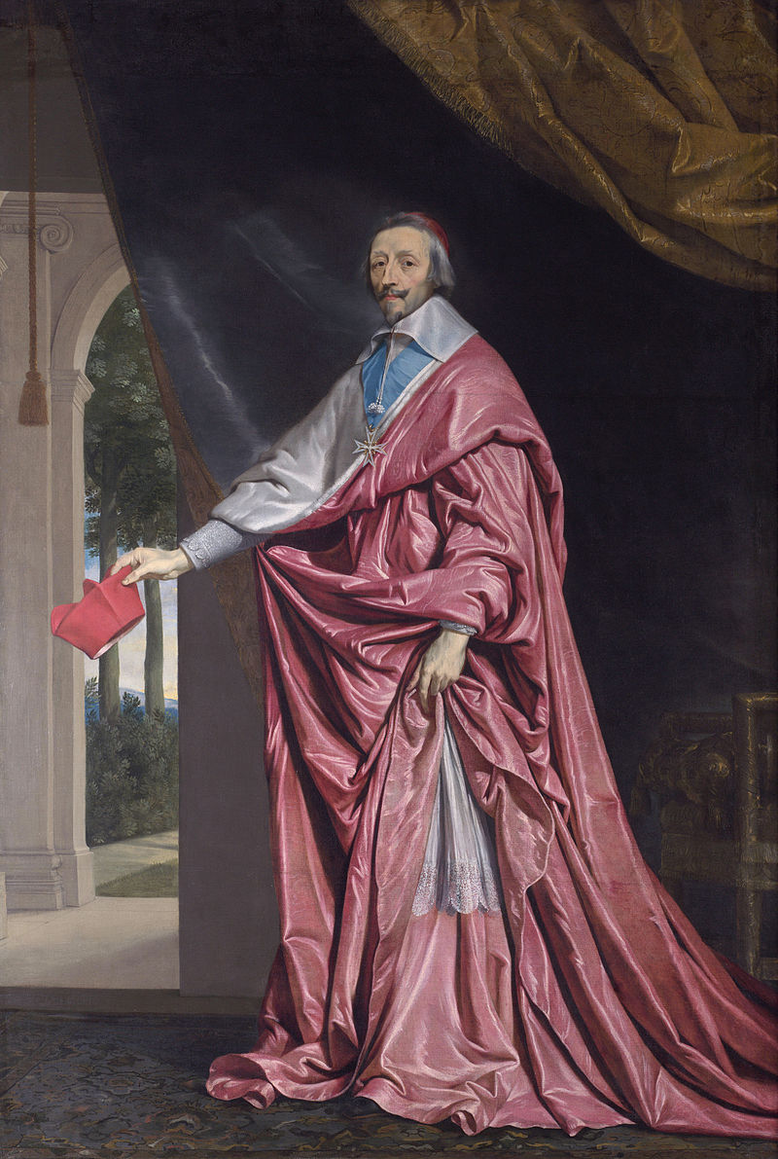
Биография - 2: Опала Этьена Паскаля. Переезд в Руан (1640).
Начало 1638 г.: указ об урезании четверти рент →
протесты рантьеров в Париже
Жаклина
1625 – 1661
Конец 1639 г.: Ришельё назначает Этьена Паскаля
«интендантом и уполномоченным Его Величества
в Верхней Нормандии для обложения и взимания
налогов, а также других дел …»
Арман Жан дю Плесси,
герцог де Ришельё
1585 – 1642

Slide 16
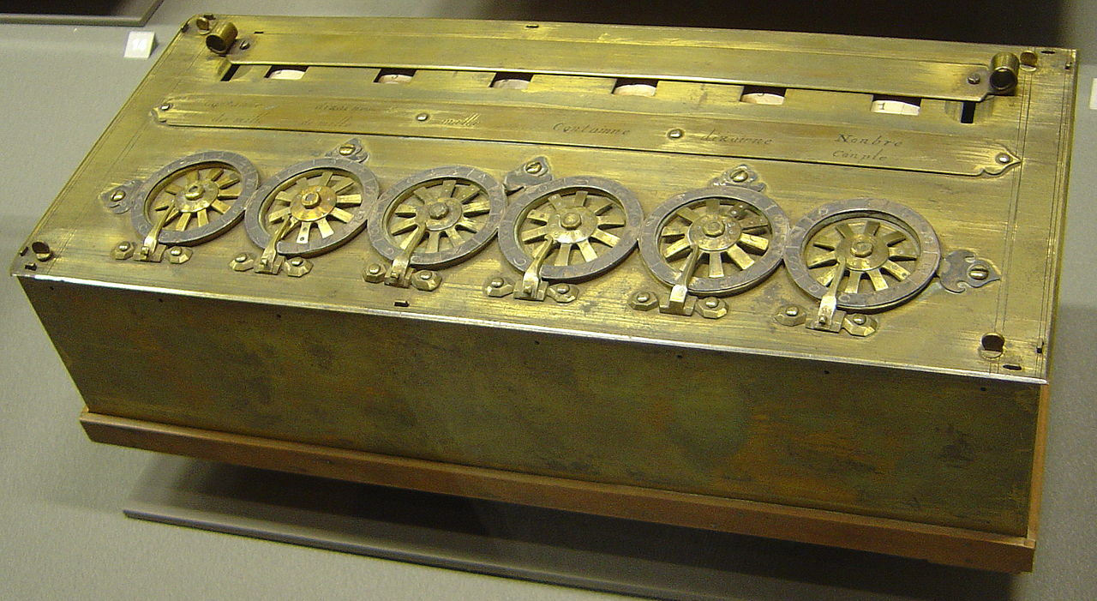
«Паскалина»
Машина строилась с 1643 г. по 1645 г.

Slide 17
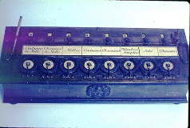
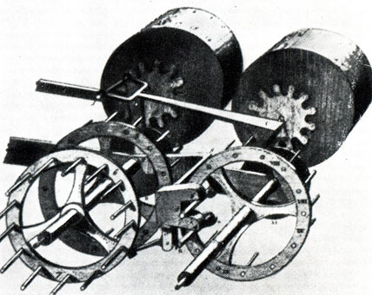
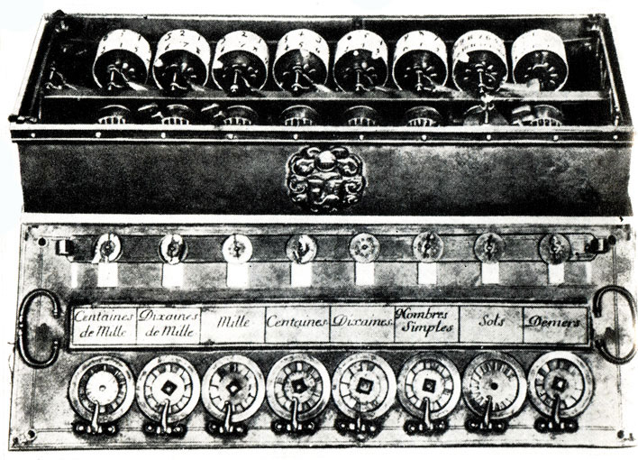
Паскалина

Slide 18
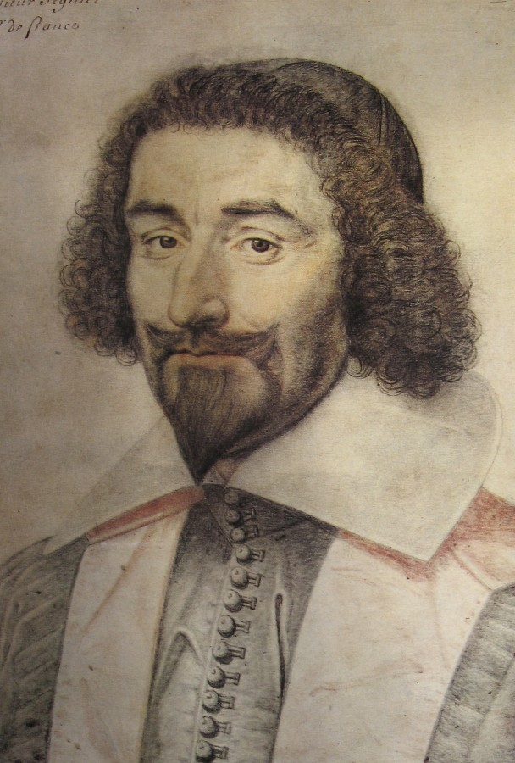
Паскалина
Паскалина
Машина строилась с 1643 г. по 1645 г.,
в 1649 г. Паскаль получил
«Королевскую привилегию» (патент)
Портрет канцлера Сегье
(Даниэль Дюмустье, 1635.
С.-Петербург, Эрмитаж)
Сохранилось восемь экземпляров этой вычислительной машины, из которых один находится в “Музее искусств и ремёсел” в Париже, один –
в музее Клермон-Феррана и один – в музее “Цвингер” в Дрездене.

Slide 19
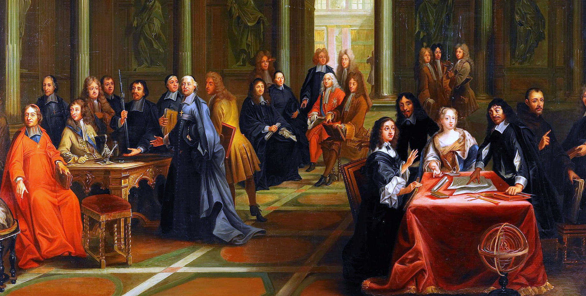
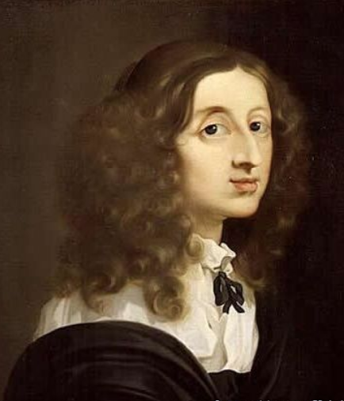
Королева Христина
1626 – 1689
Себастьян Бурдон (1616–1671)
Диспут королевы Кристины и Рене Декарта
Нильс Форсберг (1842–1934)
По мотивам Пьера-Луи Дюмениля Младшего (1698–1781)

Slide 20
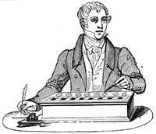
Паскалина
«Как бы ни был могуч монарх, чего-то не хватает его славе,
если он не обладает превосходством ума; и как бы ни был
просвещен подданный, он всегда унижен зависимостью».
Блез Паскаль, 1653 г.
От горничной до герцогини
К аналитической машине
Проявлен всеми интерес.
И вот однажды некто Блез
Паскаль с большим проникновеньем
Им рассказал про вычисленья
И логику. И тем исторг
Глубокий искренний восторг.
И в благодарность за беседу
Был уподоблен Архимеду.
Жан Лоре (1595–1665)

Slide 21
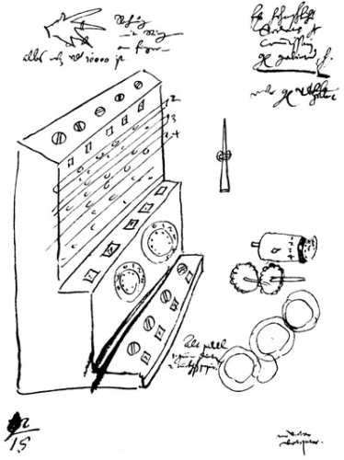
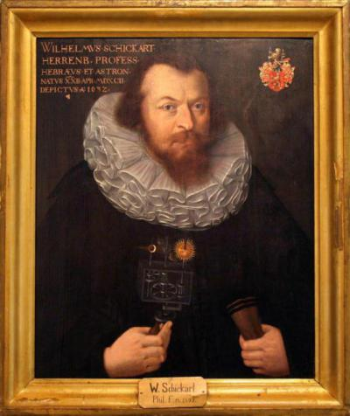
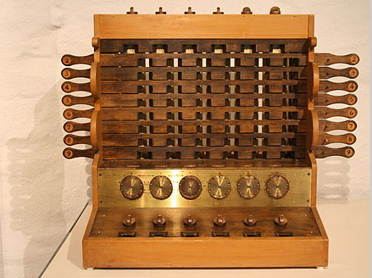
«Считающие часы», 1623
Вильгельм Шиккард
1592 – 1635

Slide 22
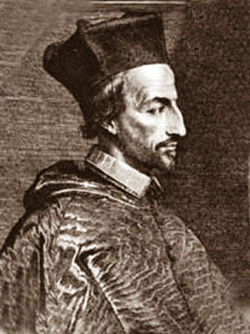
Биография - 3: «Первое обращение», 1646 г.
Янсенизм подчёркивал испорченную природу человека вследствие первородного греха, а следовательно – предопределение и абсолютную необходимость для спасения божественной благодати. Свободе выбора
человеком убеждений и поступков янсенисты не
придавали решающего значения.
Википедия
«…три похоти мешают людям на пути к Богу
и к собственному совершенствованию:
libido sentiendi, libido sciendi, libido dominandi »
(похоть чувства, похоть знания, похоть власти)
Корнелий Янсений
(1585 – 1638)
К. Янсений, «О преобразовании внутреннего человека»
«Нельзя ли примирить все противоречия, внеся скромное и благоразумное
предложение – удавить последнего иезуита кишкой последнего янсениста?»
Вольтер
(в письме Гельвецию)

Slide 23
Общий признак делимости
1654

Slide 24
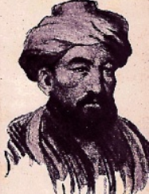
Метод математической индукции
Пусть А(n) – некоторое утверждение, зависящее от натурального
параметра n (т. е. n = 1, 2, 3, 4, …).
Если
1) А(1) верно;
2) для любого k из того, что верно А(k) следует, что верно А(k+1),
то
А(n) верно для любого натурального n.
Осознание метода математической индукции как отдельного метода математического доказательства восходит к Герсониду (Леви бен Гершон, 1288 – 1344) и к Блезу Паскалю, хотя отдельные случаи применения встречаются ещё в античные времена у Евклида и Прокла.

Slide 25
Треугольник Паскаля
Трактат об арифметическом
треугольнике
(1654, издан в 1665 году)
Встречается в X в. в Индии,
в XI в. у Омара Хайяма,
в начале XIV в. в Китае, в Европе у Герсонида
в начале XVI у М. Штифеля, у Никколо Тартальи в 1560 г., …

Slide 26
Принцип Арнольда:
Если какое-либо понятие имеет персональное имя,
то это — не имя первооткрывателя.
Принцип Берри:
Принцип Арнольда применим к самому себе.
Действительно, на Западе равносильный принципу
Арнольда эпонимический принцип «No scientific
discovery is named after its original discoverer»
называется «Законом Стиглера» по имени опубли-
ковавшего его в 1980 году английского статистика
Стивена Стиглера (Stephen M. Stigler, профессор
факультета статистики университета Чикаго, род.
в 1941 г.).
Впрочем, сам Стиглер приписывает авторство
этого закона американскому социологу Роберту
Мертону (1910 – 2003), так что закон Стиглера
тоже обладает свойством самоприменимости.
Владимир Игоревич
Арнольд
(1937 – 2010)

Slide 27
Две задачи кавалера де Мере
1653
Антуан Гомбо = шевалье де Мере =
= кавалер де Мере (1697 – 1684)
П. Каркави
1603(?) – 1684
1. Что больше, вероятность того, что при 24 бросаниях двух игральных
костей выпадут две шестёрки, или вероятность того, что не выпадут?
2. Как справедливо разделить ставку после известного числа бросков, если игроки вынуждены прервать игру?
«Я рад тому, что наши мысли встретились.
Я вижу, что истина одна и та же в Тулузе
и в Париже.»
Б. Паскаль,
Париж
П. Ферма,
Тулуза

Slide 28
Б. Паскаль,
Париж
П. Ферма,
Тулуза
«Кавалер де Мере человек очень остроумный, но он вовсе не математик, а это, как вам известно, огромный недостаток; он даже никак не мог понять, что математическая линия делима до бесконечности и воображает, что она состоит из бесконечного числа одна подле другой расположенных точек; никак я не мог разубедить его в этом».

Slide 29
"Эти работы, весьма знаменитые ученые, я преподношу вам или вам их возвращают в самом деле, я считаю как бы вашими те из них, которые не были бы моими, если бы я не сформировался среди вас."
«Послание Парижской академии», 1654 г.

Slide 30
В числе перечисленных работ –
«Полный труд о конических сечениях» и трактат, который
“может по праву претендовать на ошеломляющее название «Математика случая»”.
1629 – 1695
1646 – 1716
«О расчётах в азартной игре», 1657

Slide 31
Биография - 4: «Мемориал», 1654 г. («Второе обращение»)
ГОД БЛАГОДАТИ 1654
Понедельник 23 ноября в день святого Климента папы и мученика и других мучеников. Канун святого Хризогона мученика и других. Приблизительно от десяти с половиною часов вечера до половины первого ночи.
ОГОНЬ
Бог Авраама, Бог Исаака, Бог Иакова,
но не Бог Философов и ученых.
Уверенность. Уверенность. Чувство, Радость, Мир.
Бог Иисуса Христа.
Deum meum et Deum vestrum. (Богу моему и Богу вашему (латин.))
Твой Бог будет моим Богом.
Забвение мира и всего, кроме Бога.
Обрести его можно только на путях, указанных в Евангелии.
Величие души человеческой.
Отец праведный, мир не познал тебя, но я тебя познал.
Радость, Радость, Радость, слезы радости.
Я разлучился с ним. __________________________________
Dereliquerunt me fontem aquae vivae. (Оставил меня источник воды живой (латин.))
Бог мой, неужели ты покинешь меня?
Да не разлучусь с ним вовеки.
Это есть жизнь вечная, да познают они тебя единственно истинного Бога и посланного тобою И. X.
Иисус Христос ________________________________________
Иисус Христос ________________________________________
Я не разлучен с ним. Я бежал от него, отрекся, распинал его.
Да не разлучусь с ним никогда! ____________________________
Сохранить его можно только на путях, указанных в Евангелии.
Отречение от мира полное и сладостное.
Полная покорность И.Х. и моему духовнику.
Вечная радость за один день подвига на земле.
Да не забуду словес твоих. Аминь.

Slide 32
С января 1665 г. Б. Паскаля – «отшельник» Пор-Рояля
Вид Пор-Рояля в 1674 г.

Slide 33
Январь – Декабрь 1656 г. – «Письма к провинциалу» (18 писем)
1657

Slide 34
1685
1688
Автор – Луи де Монтальт
«Делались попытки самыми различными способами показать иезуитов отвратительными; Паскаль сделал больше: он показал их смешными»
Вольтер

Slide 35
24 марта 1656 г – «чудо святого терния»
Маргарита Перье

Slide 36
24 марта 1656 г – «чудо святого терния»
Маргарита Перье
Жан Кальвин (протестант):
«Из хранящихся в разных
местах терниев можно
собрать не менее четырех
венков» (1543 г.)

Slide 37
Шесть задач про циклоиду, 1658 г.
Шесть задач про циклоиду, 1658 г.
x = rt – r sin t;
y = r – r cos t.
«Рулетта является линией столь обычной, что после прямой и окружности нет более часто встречающейся линии; она так часто вычерчивается перед глазами каждого, что приходится удивляться тому, как не рассмотрели ее древние... ибо это не что иное, как путь, описываемый в воздухе гвоздем колеса, когда оно катится своим привычным движением, с того момента, как гвоздь начал подниматься от земли, до того, как непрерывное качение колеса не приводит его опять к земле после окончания целого оборота, считая, что колесо — идеальный круг, гвоздь — точка его окружности, а земля — идеально плоская».

Slide 38
Шесть задач про циклоиду, 1658 г.
Летом 1658 г. Паскаль объявляет конкурс на решение шести задач о циклоиде
(найти площадь и центр тяжести произвольного сегмента циклоиды,
объёмы соответствующих тел вращения и т. п. задачи, требующие применения дифференциального и интегрального исчисления).
Х. Гюйгенс (1629 – 1695) решил 4 задачи.
Дж. Валлис (1616 – 1703) решил все задачи с некоторыми пробелами.
Победил Амос Деттонвиль, «выполнивший работу так тонко, что к
ней невозможно ничего добавить» (Х. Гюйгенс).
Amos Dettonville
Louis de Montalte

Slide 39
Паскаль, изучающий циклоиду.
Париж, Лувр, 1785
Скульптор Огюстен Пажу (1730 – 1809).
Сборник работ «Письма Амоса Деттонвилля к г-ну Каркави»,1658 г. Среди этих работ – «Трактат о синусе четверти круга».

Slide 40
Трактат о синусе четверти круга

Slide 41
Трактат о синусе четверти круга
1646 – 1716

Slide 42
Паскаль - изобретатель

Slide 43
Паскаль - изобретатель
Омнибус в Париже – с 1662 года
Париж, 1828
Петербург, 1832
Лондон, 1905
Антверпен, 2005

Slide 45
«Пари Паскаля»
(«Мысли», раздел VIII: «Разумнее верить, чем не верить в то, чему учит христианская религия»)
Бог есть или нет. На которую сторону мы склонимся? Разум тут ничего решить не может. Нас разделяет бесконечный хаос. На краю этой бесконечности разыгрывается игра, исход которой неизвестен.
На что вы будете ставить?
Жить без веры крайне опасно, так как возможный «проигрыш» в случае существования Бога бесконечно велик — вечные муки. Если же Бог не существует, то цена «выигрыша» невелика — атеистический выбор позволяет всего лишь сэкономить средства, время и усилия на совершение религиозных обрядов и прочее.
Жить по канонам веры неопасно, хотя и чуть более затруднительно из-за постов, ограничений, обрядов и связанных с этим затрат средств и времени. Цена «проигрыша» в случае отсутствия Бога невелика — затраты на обряды и усилия на праведную жизнь. Зато возможный «выигрыш» в случае существования Бога бесконечно велик — спасение души, вечная жизнь.

Slide 46
Переезд
в Париж
Переезд
в Руан
Первое
обращение
Второе
обращение
19.08.1662
Член кружка
Мерсенна
Письма
к провинциалу
19.06.1623
1
2
3
8
9
10
11
12
13
16
17
18
19
20
21
23
31
33
35
39
1654 г.
Задачи
о циклоиде
Тайна
звучащей
тарелки
Сумма
углов
∆-ка
Теорема о делимости.
Треугольник Паскаля.
Решение задач Де Мере
Послание к Академии.
Трактат
о звуках

Slide 47
Сен-Этьен-дю-Мон

Slide 50
Здесь покоится Блез Паскаль, клермонец, счастливо закончивший жизнь после нескольких лет сурового уединения, в размышлениях о божественной благодати... Он пожелал из рвения к бедности и смирению, чтобы могила его не была особо почтенна и чтобы даже мертвым он был оставлен в неизвестности, как стремился оставаться в неизвестности при жизни. Но в этой части его завещания не мог ему уступить Флорен Перье, советник парламента, брачными узами связанный с его сестрою Жильбертой Паскаль, который сам возложил эту плиту, дабы обозначить могилу и в знак своего благоговения...

Slide 51
Памятник Паскалю
в башне Сен-Жак в Париже

Slide 52
Памятник Блезу Паскалю на его родине в Клермон-Ферране
Скульптор Жан-Батист Клод Эжен Гийом (1822 – 1905), 1878 г.

Slide 53
Блез Паскаль
1623 – 1662
«Паскалю оставался маленький шаг, чтобы произвести глубокую революцию во всей логике — революцию, которую Паскаль мог бы осуществить тремя веками раньше, чем это действительно случилось»
Жак Адамар (1865 – 1963)

Slide 54
Человек – всего лишь тростник, слабейший из творений природы, но он – тростник мыслящий.
Предмет математики настолько серьезен, что полезно не упустить случая сделать его немного занимательным.
СПАСИБО ЗА ВНИМАНИЕ!

Slide 55
Мы не способны ни к всеобъемлющему познанию, ни к полному неведению. Середина, данная нам в удел, одинаково удалена от обеих крайностей, так имеет ли значение — знает человек немного больше или меньше?
* * *
Справедливость, не поддержанная силой, немощна, сила, не поддержанная справедливостью, тиранична. <…> Значит, надо объединить силу со справедливостью.
* * *
Понятие справедливости так же подвержено моде, как женские украшения

Slide 56
Хорошо, когда кого-нибудь называют просто порядочным человеком.
* * *
По самой своей натуре мы несчастны всегда и при всех обстоятельствах.
* * *
Человек до того несчастен, что томится тоской даже без всякой причины,
просто в силу особого своего положения в мире.
* * *
Состояние человека: непостоянство, тоска, тревога.
* * *
Нас утешает любой пустяк, потому что любой пустяк приводит нас в уныние.
* * *
Пусть же человек знает, чего он стоит. Пусть любит себя, ибо он способен к добру, пусть презирает себя, ибо способность к добру остаётся в нем втуне...

Slide 57
Как пусто человеческое сердце и сколько нечистот в этой пустыне!
* * *
Человеческая слабость — источник многих прекрасных вещей.
* * *
Величие человека тем и велико, что он сознаёт своё ничтожество. Дерево своего ничтожества не сознаёт.
Величие человека — в его способности мыслить.
* * *
Человек — всего лишь тростник, слабейший из творений природы, но он — тростник мыслящий.

